Slide 1
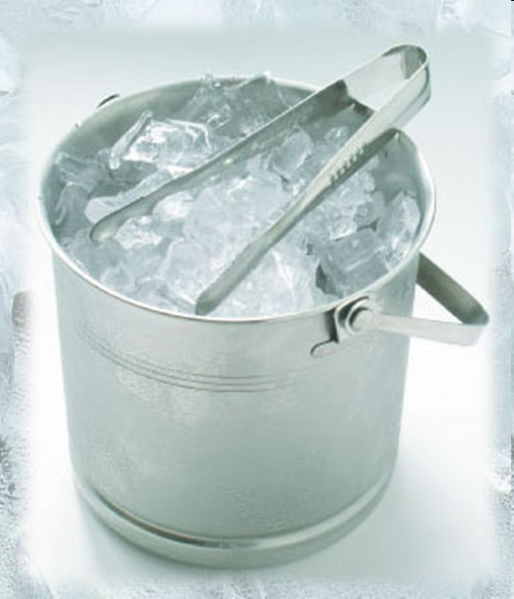
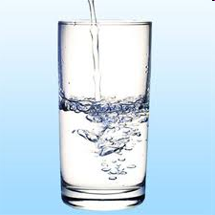
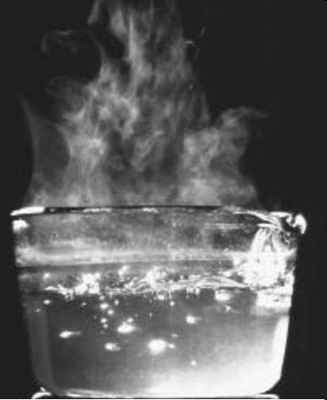
CHƯƠNG VII:
CHẤT RẮN VÀ CHẤT LỎNG
SỰ CHUYỂN THỂ
NƯỚC ĐÁ (THỂ RẮN)
NƯỚC (THỂ LỎNG)
HƠI NƯỚC SÔI (THỂ KHÍ)

Slide 2
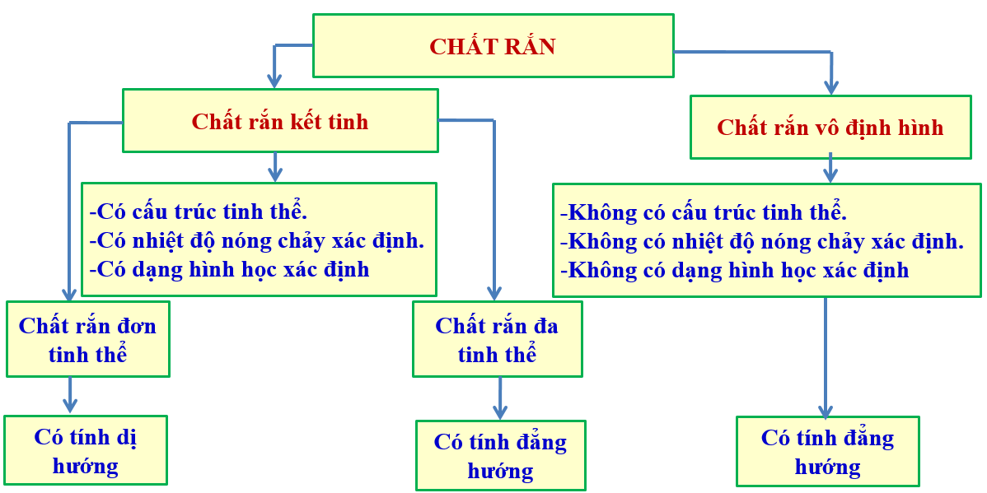

Slide 3
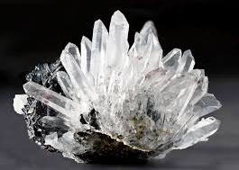
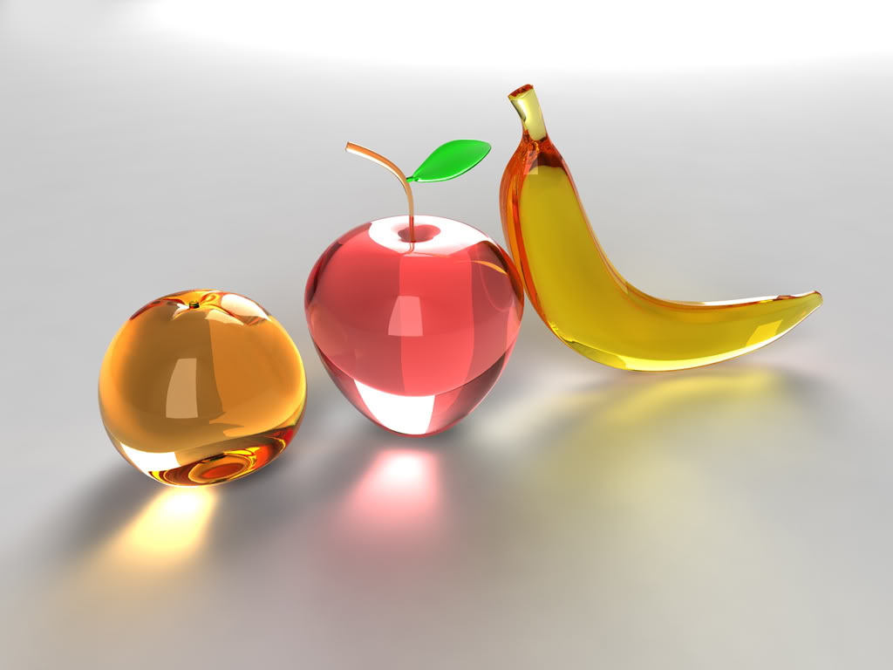
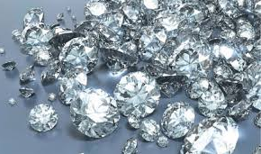
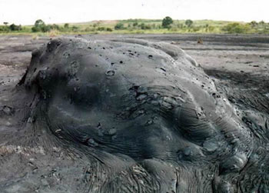
TINH THỂ THẠCH ANH
THỦY TINH
KIM CƯƠNG
NHỰA ĐƯỜNG

Slide 4
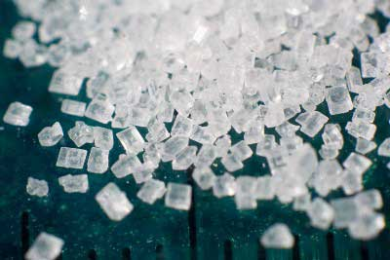
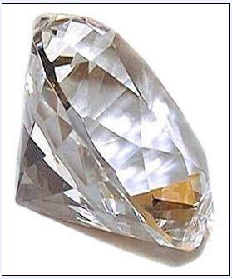
CHỦ ĐỀ: CHẤT RẮN
Có phải tất cả các chất rắn đều có cấu trúc và tính chất giống nhau hay không? Ta phân biệt các chất rắn khác nhau dựa trên những dấu hiệu nào?

Slide 5

      THẾ NÀO LÀ CHẤT RẮN ?
Chất rắn là một trạng thái của vật chất, ở điều kiện nhiệt độ và áp suất cố định, chất rắn giữ nguyên được thể tích riêng và hình dạng riêng xác định.
Chất rắn kết tinh
Chất rắn
Chất rắn vô định hình

Slide 6
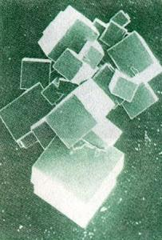
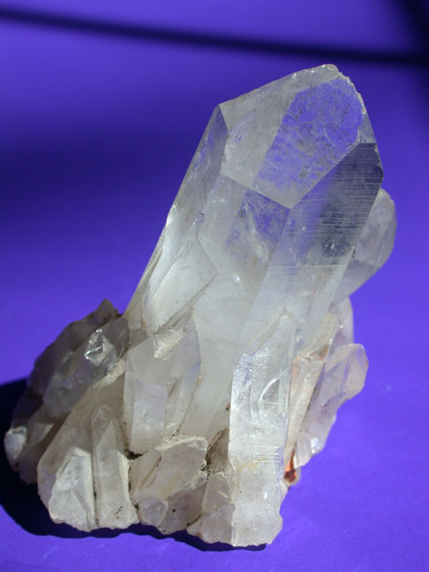
Nhận xét về đặc điểm chung của các chất rắn này?
Hạt muối
Thạch anh

Slide 7
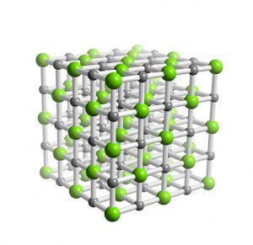
I. CHẤT RẮN KẾT TINH
1. Cấu trúc tinh thể
* Ví dụ: Tinh thể muối ăn
Cl⁻
Na⁺
Mạng tinh thể muối ăn

Slide 8
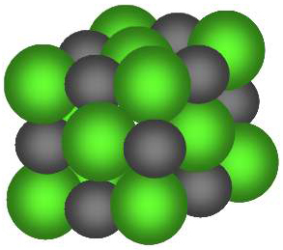

Quan sát mạng tinh thể muối
→ Có cấu tạo hình học xác định
Tinh thể của một chất được hình thành trong quá trình nóng chảy hay đông đặc của chất đó?
→ Cấu tạo từ ion
→ Có lực tương tác
Na+
Cl-
→ Các ion này luôn dao động nhiệt xung quanh VTCB xác định
Muối là CHẤT RẮN KẾT TINH

Slide 9
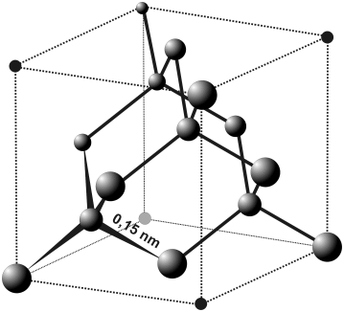



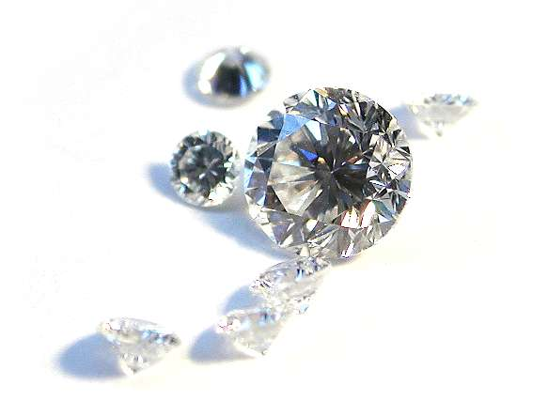
I. CHẤT RẮN KẾT TINH
Hãy so sánh cấu tạo, cấu trúc tinh thể, tính chất của than chì và kim cương?
2. Các đặc tính của chất rắn kết tinh
C
C
Cấu trúc tinh thể kim cương
Cấu trúc tinh thể than chì

Slide 10
KIM CƯƠNG
THAN CHÌ
CÙNG CẤU TẠO TỪ 1 LOẠI HẠT: NGUYÊN TỬ CACBON
RẤT CỨNG
KHÔNG DẪN ĐIỆN
KHÁ MỀM
DẪN ĐIỆN

Slide 11
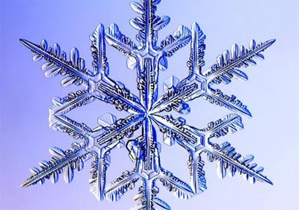
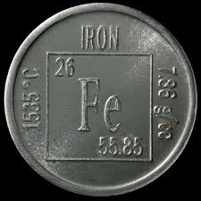
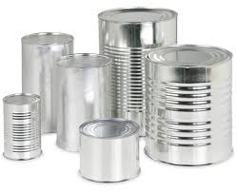
I. CHẤT RẮN KẾT TINH
2. Các đặc tính của chất rắn kết tinh
Băng đá nóng chảy ở 0⁰C
Sắt nóng chảy ở 1530⁰C
Thiếc nóng chảy ở 232⁰C

Slide 12
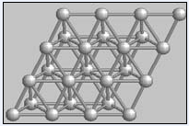
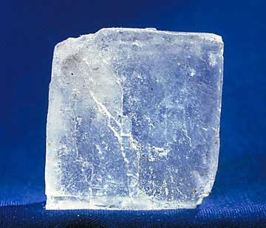
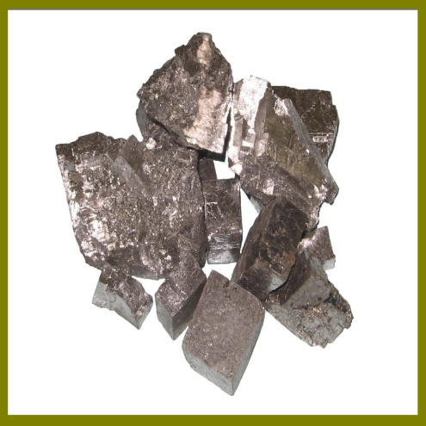
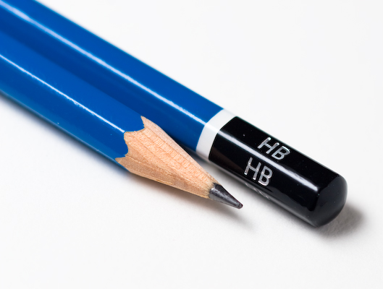
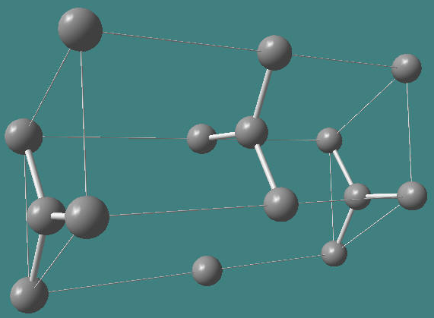
I. CHẤT RẮN KẾT TINH
2. Các đặc tính của chất rắn kết tinh
Tại sao chất rắn đơn tinh thể có tính dị hướng, còn chất rắn đa tinh thể lại có tính đẳng hướng ?
SO SÁNH
Tách than chì theo các lớp phẳng
thì dễ hơn theo các phương khác
Chất rắn đơn tinh thể (muối, thạch anh)
Chất rắn đa tinh thể: kim loại, hợp kim (Fe, Zn…)

Slide 13
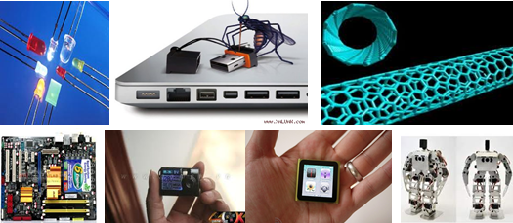
I. CHẤT RẮN KẾT TINH
3. Ứng dụng của các chất rắn kết tinh

Slide 14
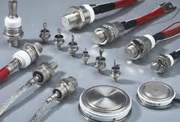
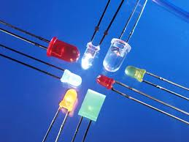
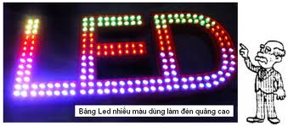
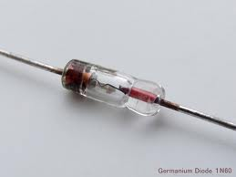
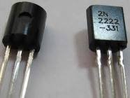
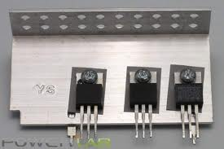
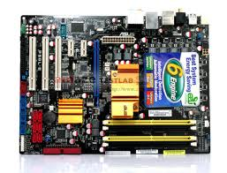
Một số đơn tinh thể như Si (Silic), Ge (Gemani) … được dùng làm các linh kiện bán dẫn: Điốt, Trandito các mạch vi điện tử,…

Slide 15
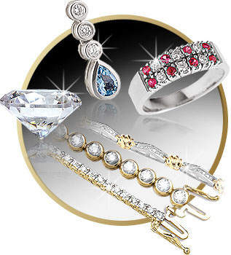
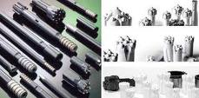
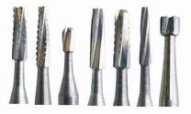
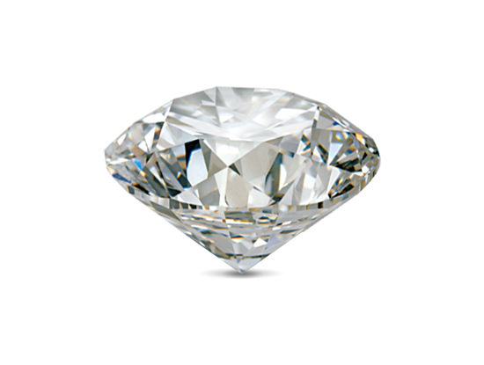
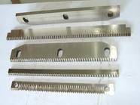
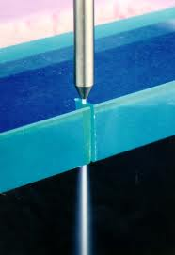
Kim cương ứng dụng dùng làm mũi khoan, dao cắt kính, đá mài, đồ trang sức….

Slide 16
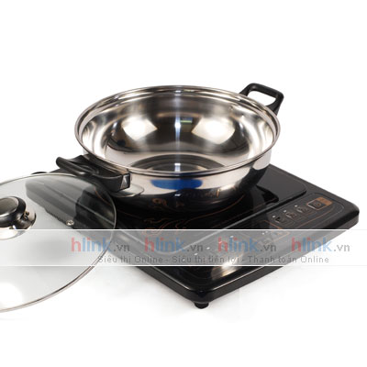
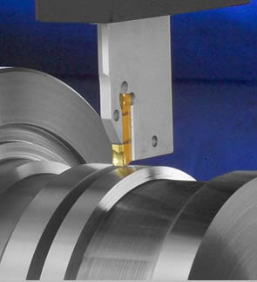
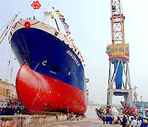
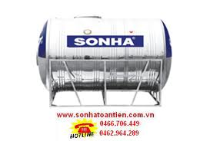
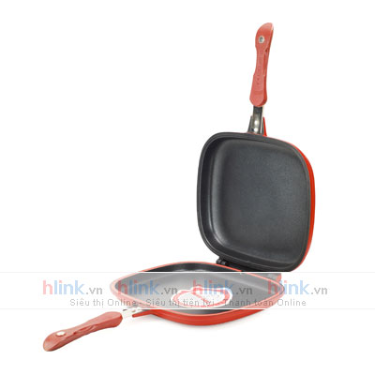
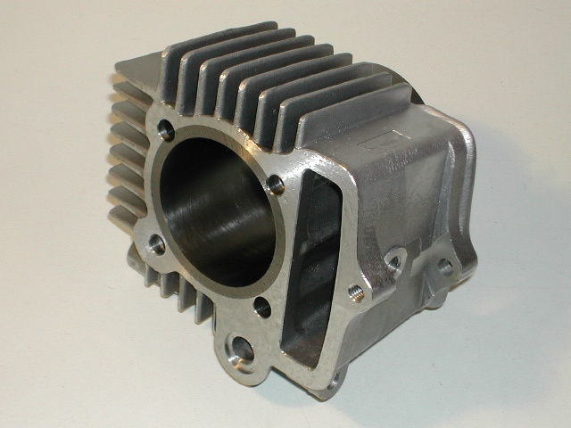
- Kim loại và hợp kim được dùng phổ biến trong các ngành công nghiệp khác nhau như luyện kim, chế tạo máy, xây dựng, điện và điện tử, sản xuất đồ gia dụng….

Slide 17
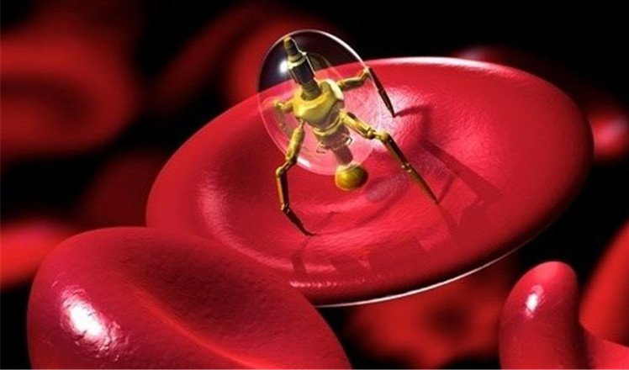
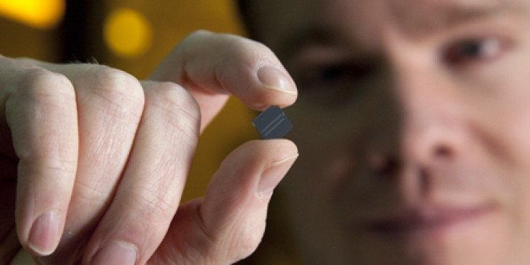
- Một số chất rắn kết tinh được dùng làm vật liệu nanô trong công nghệ nanô.
- Vật liệu nanô thể hiện ưu điểm vượt trội: các tính chất cơ, điện, từ, quang, tính siêu dẫn…đều có kích thước tới hạn từ 1 – 1000 nm được ứng dụng rộng rãi trong các nghành điện tử, cơ khí, y sinh học, quân sự, đồ gia dụng…
Linh kiện điện tử
Robot chữa bệnh

Slide 18
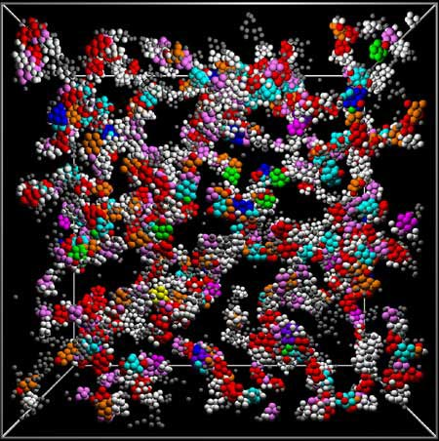
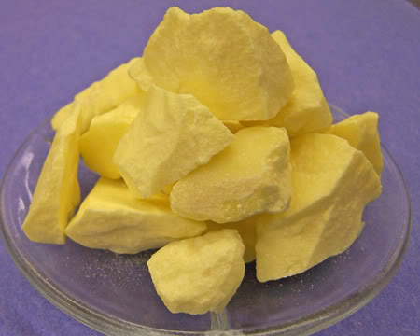
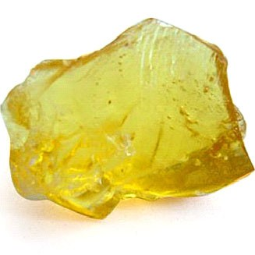
II. CHẤT RẮN VÔ ĐỊNH HÌNH
Bột lưu huỳnh
Mô hình cấu trúc thủy tinh
CRVĐH có những tính chất gì?
Chất rắn vô định hình là gì?
Nhựa thông
Nhựa đường

Slide 19
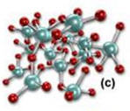
II. CHẤT RẮN VÔ ĐỊNH HÌNH
- Chất rắn vô định hình là những chất rắn không có dạng cấu trúc tinh thể nên chúng không có dạng hình học xác định.

Slide 20




II. CHẤT RẮN VÔ ĐỊNH HÌNH
NHỰA ĐƯỜNG
TIỀN POLYMER
NHỰA THÔNG
THỦY TINH

Slide 21
II. CHẤT RẮN VÔ ĐỊNH HÌNH
Chất rắn vô định hình là những chất rắn không có dạng cấu trúc tinh thể nên chúng không có dạng hình học xác định.
Đặc điểm của chất rắn vô định hình
Các chất rắn vô định hình có tính đẳng hướng.
Không có nhiệt độ nóng chảy (hoặc đông đặc) xác định.
Khi bị nung nóng, chúng mềm dần và chuyển sang thể lỏng.

Slide 22





II. CHẤT RẮN VÔ ĐỊNH HÌNH
Một số vật rắn như lưu huỳnh (S), thạch anh, đường,…có thể vừa là tinh thể, vừa là vô định hình.
Khi đổ lưu huỳnh tinh thể đang nóng chảy (ở 350ºC) vào nước lạnh thì do bị nguội nhanh nên lưu huỳnh không đông đặc ở dạng tinh thể mà chuyển thành lưu huỳnh dẻo vô định hình.
ĐƯỜNG KẾT TINH
ĐƯỜNG VÔ ĐỊNH HÌNH
LƯU HUỲNH KẾT TINH
LƯU HUỲNH VÔ ĐỊNH HÌNH

Slide 23





II. CHẤT RẮN VÔ ĐỊNH HÌNH
Vậy thì CRVĐH có những ứng dụng gì trong cuộc sống ?
Chất rắn vô định hình được dùng phổ biến trong nhiều ngành công nghệ khác nhau do có các đặc tính: dễ tạo hình, không bị gỉ, không bị ăn mòn, giá thành rẻ,…….
Cao su làm vỏ xe
Lưu huỳnh làm pháo hoa
Thủy tinh làm đồ dùng
Cao su làm nệm

Slide 24
CHẤT RẮN
Chất rắn kết tinh
Chất rắn vô định hình
Có cấu trúc tinh thể.
Có nhiệt độ nóng chảy xác định.
Có dạng hình học xác định
-Không có cấu trúc tinh thể.
-Không có nhiệt độ nóng chảy xác định.
Không có dạng hình học xác định
Chất rắn đơn tinh thể
Chất rắn đa tinh thể
Có tính dị hướng
Có tính đẳng hướng
Có tính đẳng hướng

